Slide 1
Almi Companion
La app y la web de la tienda JuegAlmi
Reto 2 · DAM2 · ALMI · curso 25-26 · Lander, Oier y Ruben
Notes:
Minuto 0-1. [GRUPO: quién habla]. Presentamos el equipo. Aclaramos que JuegAlmi es la tienda y Almi Companion es el nombre de su app (A-35).

Slide 2
El problema: una tienda con tres negocios
Videojuegos
Consolas
Telefonía
Venta y alquiler, con copias limitadas y fechas de devolución
Venta y reparación con presupuesto y seguimiento
Venta y reparación de móviles y tablets
Solución: el cliente lo hace todo desde el móvil y la empresa lo gestiona desde una web.
Notes:
Minuto 1. Explicamos el cliente ficticio y por qué hay dos apps de cliente y una web de gestión (ADR-024, indicación del profesorado).

Slide 3
Cuatro piezas y un solo contrato: la API
Android nativa
Java + XML
API REST
Symfony 7.4 y Doctrine. Aquí viven stock, precios y permisos
MariaDB 11.4
21 tablas, sin redundancia
HTTPS
con token
Ionic (APK)
Angular + Capacitor
Web
Angular: pública y gestión
Notes:
Minuto 1-2. Ninguna app toca la base de datos. Si cambia el contrato, se avisa a las tres clientes. La lógica de negocio decide en la API.

Slide 4
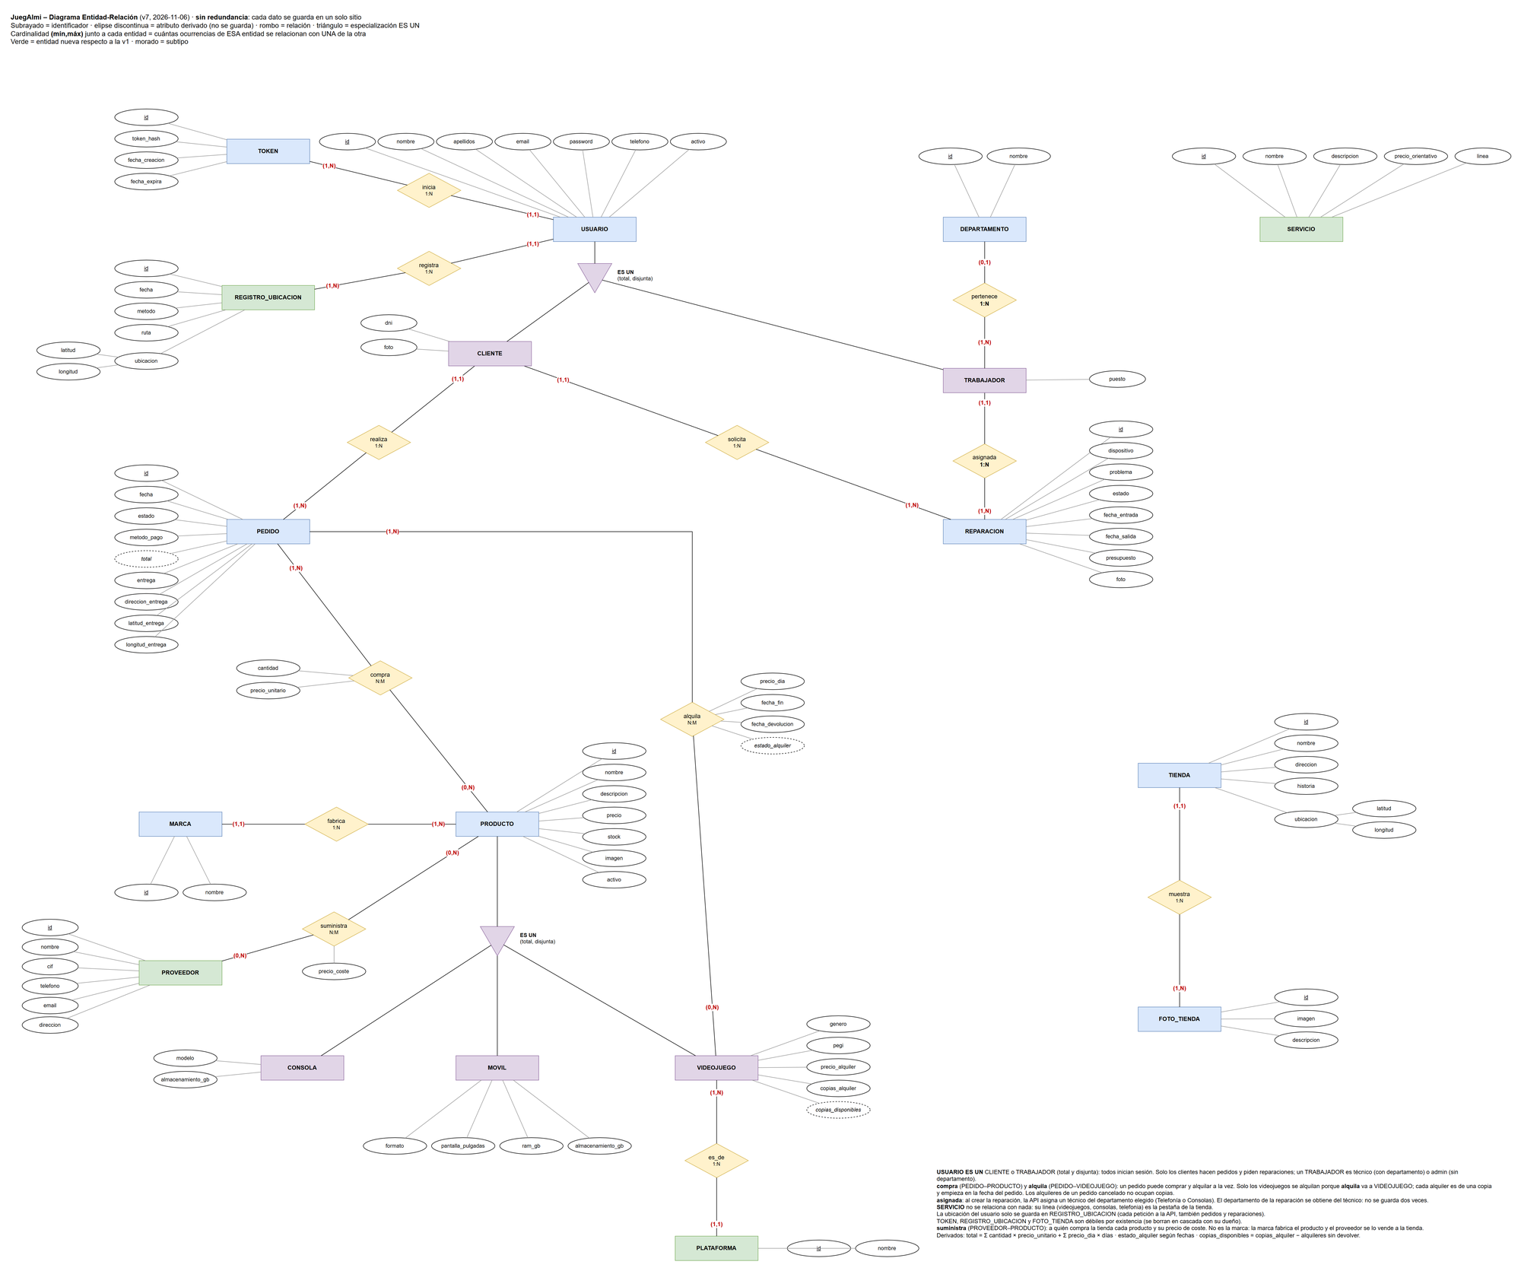
El modelo de datos refleja el E-R
21 tablas (v7) sin redundancia
Herencia: usuario y producto
Un pedido tiene compras y alquileres
CHECK y 10 triggers en migraciones
Copias diarias a S3 y Glacier
Notes:
Minuto 2-3. [GRUPO]. Explicamos la herencia JOINED y por qué compra y alquiler cuelgan del pedido. Doctrine no genera CHECK ni triggers: van a mano en una migración (A-09).

Slide 5
Demo en vivo
Registro y login en las dos apps
Catálogo, filtros y búsqueda por voz
Compra y alquiler con entrega en el mapa
Reparación con foto de la cámara
El admin lo ve y lo gestiona en la web
Notes:
Minuto 3-9: DEMO. Las dos apps a la vez para que se vea que son iguales. Plan B: vídeo de respaldo [GRUPO: grabarlo]. Antes de empezar: laboratorio de AWS encendido, permisos concedidos, APK nuevas instaladas. Usuarios: cliente1@juegalmi.test y admin@juegalmi.test, contraseña demo1234.

Slide 6
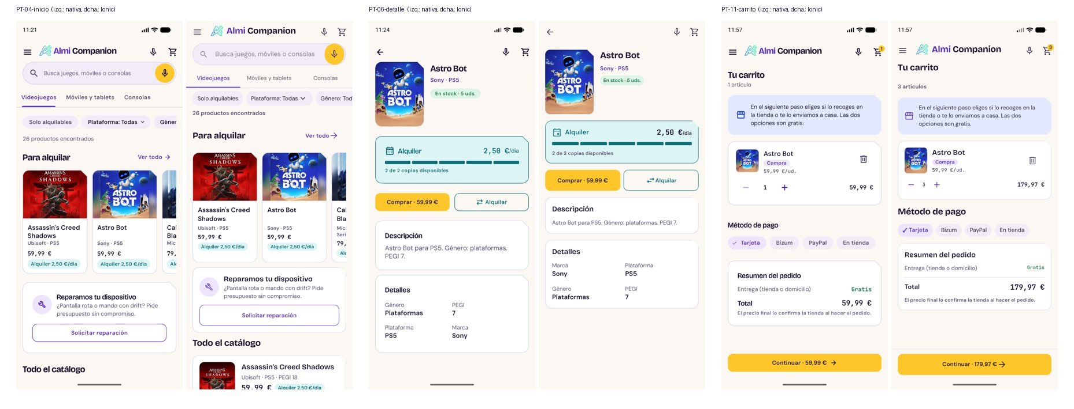
Las dos apps se ven igual
Pantallas comparadas una a una con capturas: izquierda, nativa; derecha, Ionic.
Notes:
Minuto 9. Mismos IDs de pantalla PT-xx y mismos tokens de diseño (sistema Cartucho).

Slide 7
El móvil como dispositivo
GPS
Cámara
Voz
Acelerómetro
Cada consulta guarda dónde se hizo (registro_ubicacion)
Foto de perfil y del problema, reducida en segundo plano
«Abre el carrito», «busca zelda», «mis pedidos»
Agitar el móvil refresca las listas
Notes:
Minuto 9-11. Fila de Programación de dispositivos móviles. En Android además la sección La tienda: servicios en pestañas, ubicación, galería e historia.

Slide 8
Hilos, procesos y datos separados
Qué | Cómo
Red | Volley (lecturas) y Retrofit (escrituras); HttpClient en Ionic
Imágenes | Glide con placeholder, siempre en segundo plano
Trabajo propio | ExecutorService y Handler. AsyncTask está obsoleta (API 30)
Varios procesos | FotoService en el proceso :fotos
Listas largas | Paginación y carga progresiva
Arquitectura | Vista → repositorio o servicio → cliente HTTP
Notes:
Minuto 11. La rúbrica nombra AsyncTask, pero está obsoleta. Lo justificamos: Executors, Volley y Retrofit hacen esa función con una alternativa actual (A-12).

Slide 9
Seguridad: tokens y host bastión
Tokens
AWS
Login entrega un token de 2 horas
En la base de datos, solo su SHA-256
Todo lo exige, salvo login y registro
Excepción del profesor: catálogo público de la web
401: la app cierra la sesión
Bastión: única entrada SSH
API y base de datos en subred privada
HTTPS con Nginx Proxy Manager
Copias cifradas en S3 y Glacier
Sin credenciales en los servidores
Notes:
Minuto 11-13. Fila de Sistemas y Acceso a datos. Contamos un problema real: en un móvil real, un token caducado impedía entrar; la API ahora lo ignora en login y registro (A-51).

Slide 10
Cómo lo hemos probado
45
23
9
17
pruebas de la API
pruebas de Android
pruebas de Ionic
pruebas de la web
Además, emulador contra AWS, móvil real y comparación de pantallas con capturas.
Notes:
Minuto 13. La prueba del login con token antiguo se escribió antes del arreglo: fallaba con el mismo 401 del móvil. Uso de IA: registro en la bóveda. Todos entendemos lo generado.

Slide 11
Conclusiones
Una API, tres clientes y una sola fuente de verdad
Dos APK iguales, firmadas y descargables desde la web
Desplegado en AWS con bastión y HTTPS
[GRUPO] Qué hemos aprendido y qué haríamos después
¿Preguntas?
Notes:
Minuto 13-15. Terminamos dentro de los 15 minutos; después, 5 de preguntas. Todos deben saber responder sobre cualquier parte.

